Slide 1

PROYECTO “KualeLand”
PRESENTACIÓN FINAL CAPSTONE

Slide 2
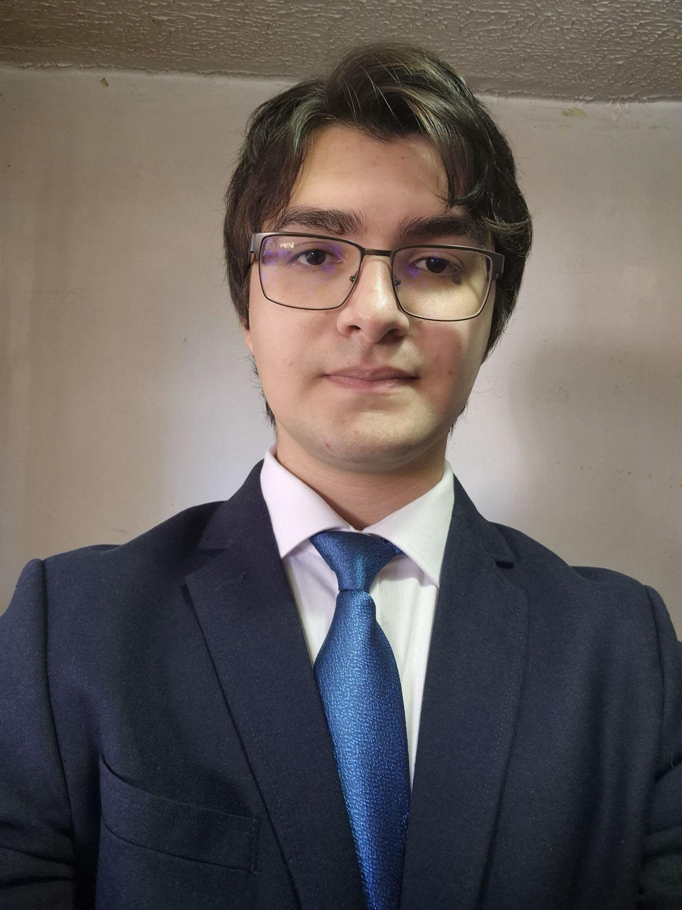
PROYECTO “KualeLand”
Isaac Galleguillos
Desarrollador
Desarrollador en C# funciones y acciones de videojuego
INTEGRANTES DEL PROYECTO
Nicolás Pulgar
Desarrollador
Desarrollador en C# funciones y acciones de videojuego
Carlos Soto
Scrum Master, desarrollador
Desarrollador en C# funciones y acciones de videojuego
Notes:
CARLOS

Slide 3
PROYECTO “KualeLand”
DESCRIPCIÓN DEL PROYECTO
Problema o dolor
Descripción
En un mundo donde el estrés y la ansiedad son cada vez más comunes, la tecnología y los videojuegos pueden ser una herramienta para ofrecer apoyo y bienestar, ante un público que no esté pasando por buenos momentos o se sientan abrumados por la vida.
Propuesta de solución
Descripción
El objetivo de KualeLand es ofrecer una experiencia de videojuego que sirva como un refugio emocional para jugadores que se sientan abrumados o atraviesen momentos difíciles. Para lograrlo, el juego presenta un mundo abierto en 2D con un diseño Pixel Art, donde los jugadores asumirán el papel de un ninja perdido, quien a través de misiones sencillas e interacciones con NPCs recibirá mensajes motivacionales y reflexivos. La problemática se aborda creando un entorno seguro y tranquilo, utilizando mecánicas de juego accesibles, una estética visual reconfortante y un sistema de diálogos inspiradores.
Notes:
NICOLAS

Slide 4
PROYECTO “KualeLand”
Objetivo General
Desarrollar KualeLand, un videojuego en 2D con diseño Pixel Art que funcione como un refugio emocional para jugadores que se sientan abrumados o atraviesen momentos difíciles, proporcionando un entorno seguro y tranquilo a través de mecánicas de juego accesibles, mensajes motivacionales y una estética reconfortante, asegurando su compatibilidad en PC, web y Android mediante el uso de C# y Unity.
Notes:
NICOLAS

Slide 5
PROYECTO “KualeLand”
Objetivos Específicos
Diseñar un mundo abierto en 2D con Pixel Art que genere una atmósfera visual acogedora y relajante para los jugadores. Implementar mecánicas de juego accesibles que permitan una experiencia fluida y sin estrés, adecuada para todo tipo de jugadores.
Desarrollar un sistema de diálogos e interacciones con NPCs que transmitan mensajes motivacionales y reflexivos, reforzando el propósito emocional del juego. Crear misiones sencillas y significativas que incentiven la exploración y el autoconocimiento del jugador sin generar presión o frustración.
Optimizar el rendimiento del juego en Unity con C#, garantizando compatibilidad y estabilidad en plataformas como PC, web y Android.
Integrar un diseño de sonido ambiental y musical relajante, complementando la atmósfera tranquila del juego.
Asegurar que la interfaz de usuario sea intuitiva y amigable, facilitando la navegación y la inmersión en el juego.
Realizar pruebas de experiencia de usuario para evaluar el impacto emocional del juego y realizar ajustes que maximicen su efectividad como refugio emocional.
Notes:
ISAAC

Slide 6
PROYECTO “KualeLand”
Alcances y limitaciones del proyecto
Limitaciones
Tiempo reducido para desarrollar un videojuego
Recursos disponibles para el desarrollo del videojuego
Identificar público objetivo
Alcance
Enfoque del juego optimizado
Estilo y género del videojuego
Notes:
ISAAC

Slide 7


PROYECTO “KualeLand”
Metodología de trabajo para el desarrollo del proyecto
Utilizado por grandes empresas de videojuegos
Game Design Document (GDD)
Scrum
Notes:
NICOLAS

Slide 8
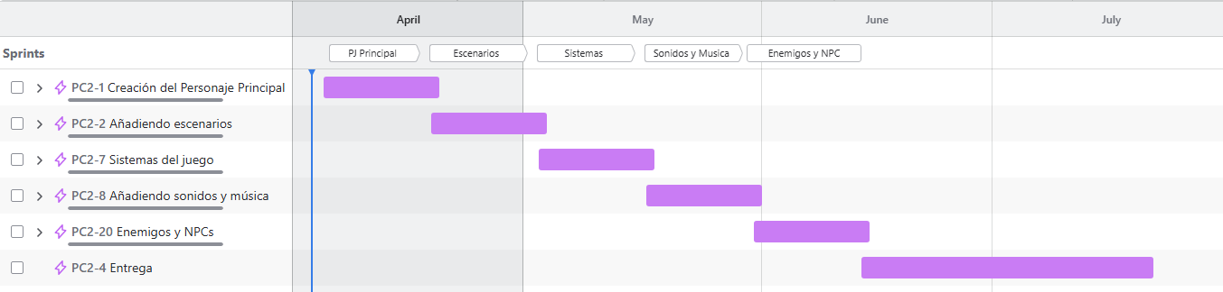
PROYECTO “KualeLand”
Cronograma para el desarrollo del proyecto
Notes:
ISAAC

Slide 9
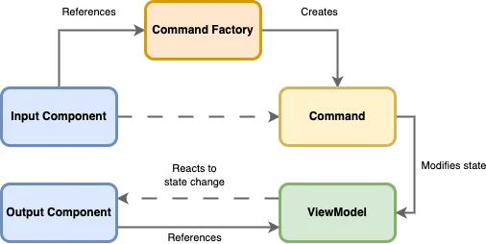
PROYECTO “ KualeLand”
Arquitectura del software
Unity principalmente utiliza la arquitectura de componentes para la creación de videojuegos, enfocando en bloques reutilizables e independientes
Notes:
https://medium.com/etermax-technology/a-component-based-architecture-for-unity-ff211ca478fe NICOLAS

Slide 10
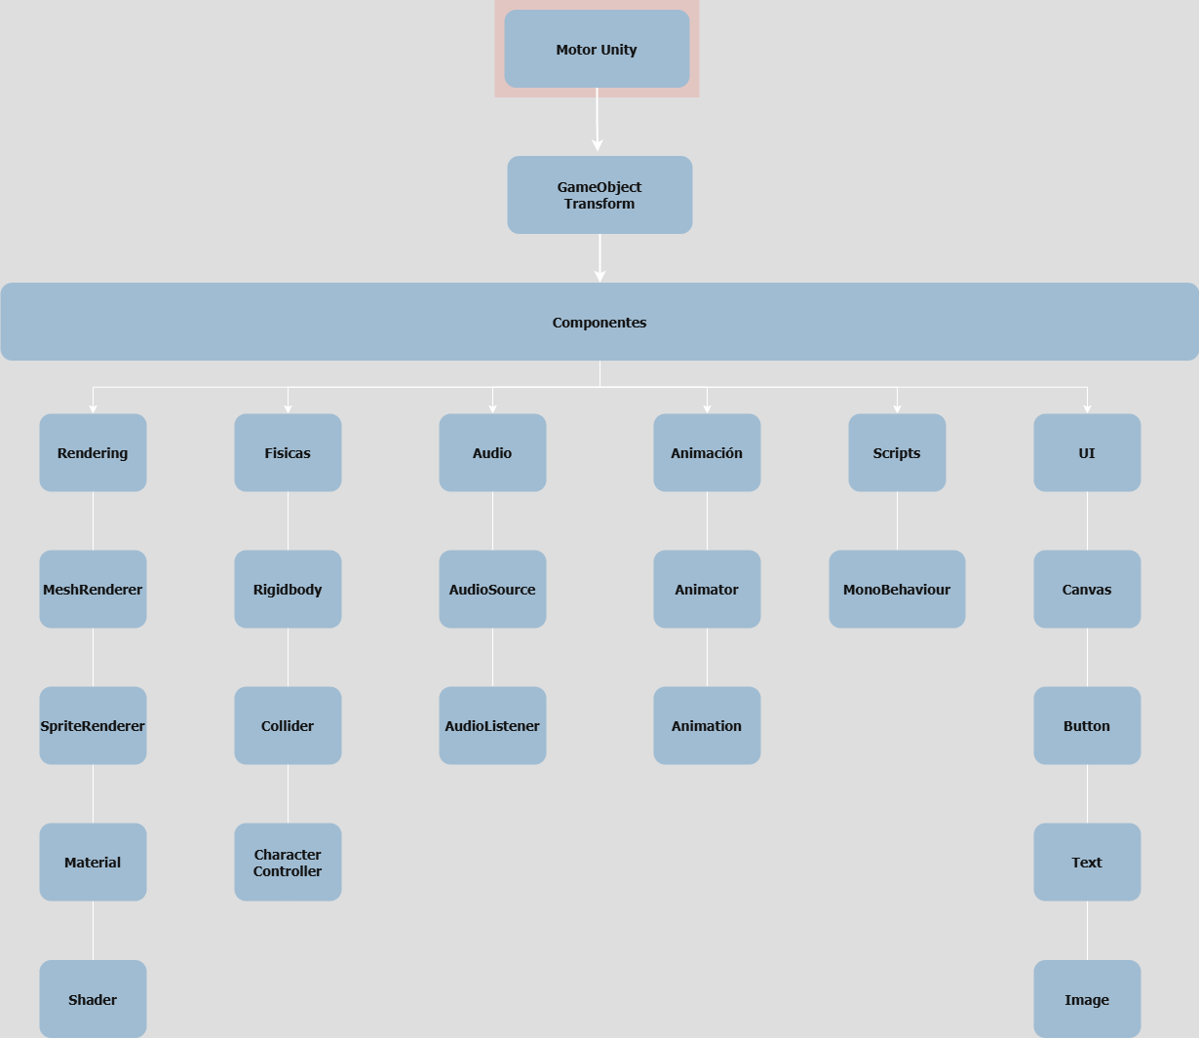
Notes:
CARLOS
Singleton en los scripts junto a monobehaviour, permite crear una instancia única y accesible desde cualquier parte del código. Esto ayuda a no generar miles de instancias y repetidas. Funciona como herencia, pero siempre dentro de monobehaviour.

Slide 11
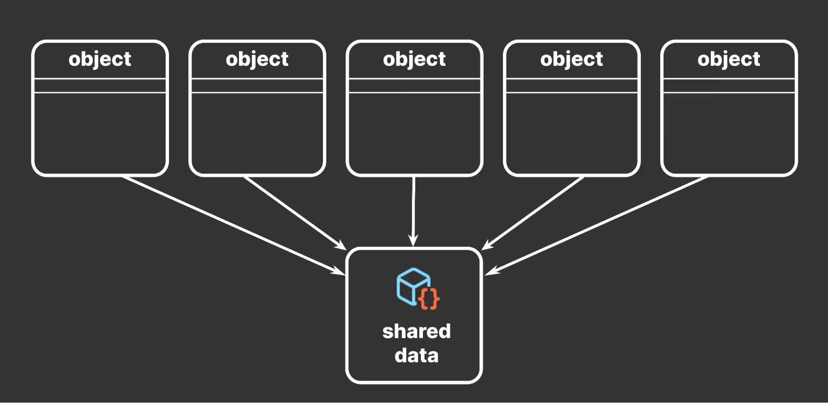
PROYECTO “KualeLand”
Modelo de datos
Notes:
El shared data es aquel que almacena todos los datos de los objetos del juego, estos objetos son creados a través de monobehaviour, es decir, scripts, estos scripts pueden ser reutilizables gracias a los componentes y herencia, como lo es singleton
CARLOS

Slide 12


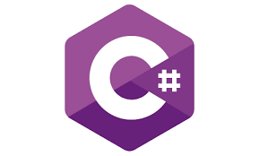



PROYECTO “KualeLand”
Tecnologías utilizadas
Notes:
CARLOS

Slide 13
DEMOSTRACIÓN DEL RESULTADO DEL PROYECTO
*Exposición del sistema

Slide 14
Resultados obtenidos

Slide 15
Obstáculos presentados durante el desarrollo

Slide 16
PREGUNTAS DE LA COMISIÓN

